Slide 1

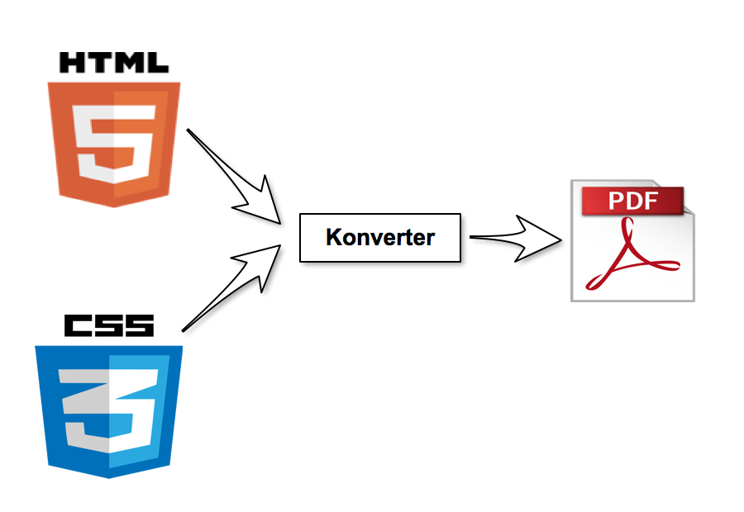
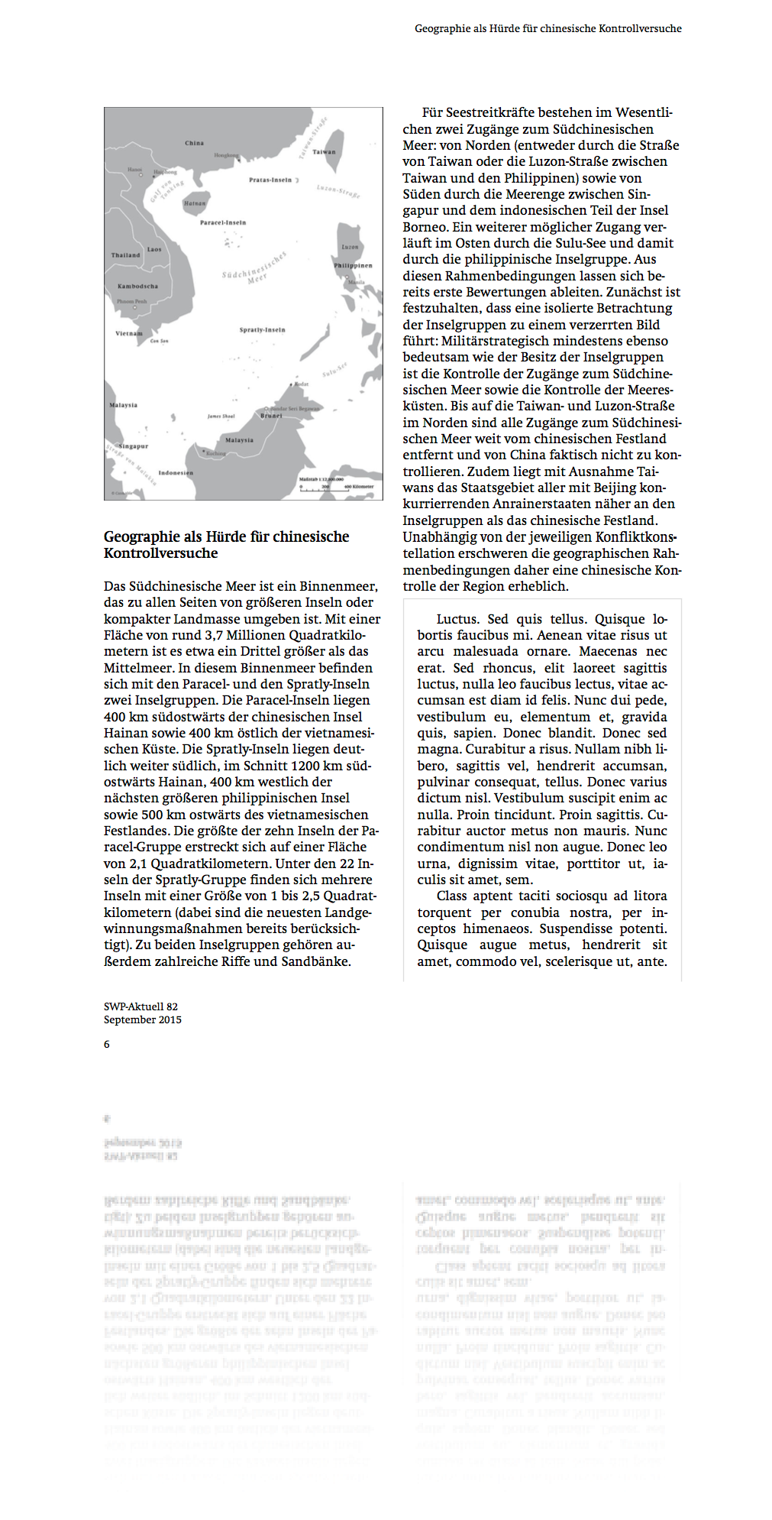
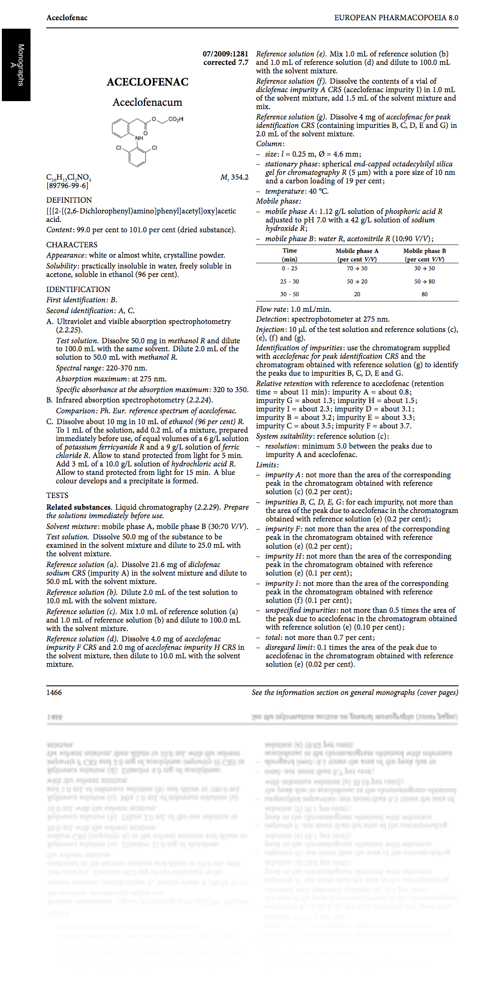

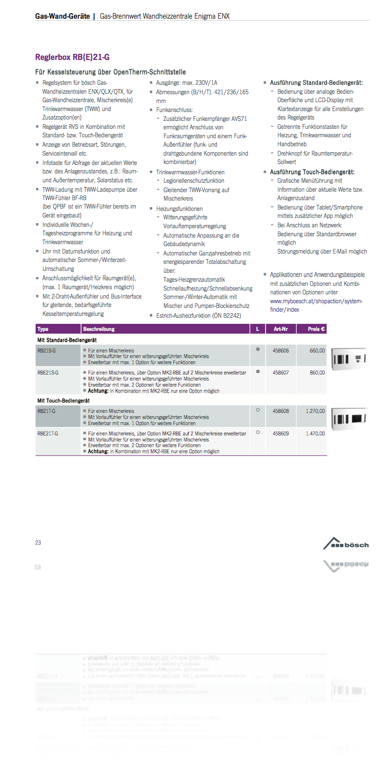
1
PDF GENERIERUNG MIT XML/HTML UND CSS
WAS DIE TOOLS KÖNNEN UND WAS NICHT
TEKOM FRÜHJAHRSTAGUNG 2017
ANDREAS JUNG • @PRINTCSSROCKS • INFO@ZOPYX.COM • WWW.ZOPYX.DE

Slide 2
REFERENT ANDREAS JUNG
2
DIPLOM-INFORMATIKER
STATIONEN: SAARBRÜCKER-ZEITUNG, HAUFE-LEXWARE
ELECTRONIC PUBLISHING CONSULTANT, ENTWICKLER, GEEK
  PROFESSIONELLE PUBLISHING LÖSUNGEN MIT XML UNTER DER HAUBE
  PORTAL PROJEKTE AUF BASIS PYTHON UND CMS PLONE
  KOLLABORATIVE CONTENT ERSTELLUNG
  INDIVIDUALSOFTWARE
PROJEKTE
  XML-DIRECTOR
  PRODUCE & PUBLISH
  CONTENT-GEMEINSAM-ERSTELLEN.DE
  PRINT-CSS.ROCKS

Slide 3
AGENDA
3
DER „CSS PAGED MEDIA“ ANSATZ
VORSTELLUNG TOOLS
BEISPIELE AUS DER PRAXIS
TYPOGRAFIE UND FEATURES IM ÜBERBLICK
PRINT-CSS.ROCKS PROJECT
ZUSAMMENFASSUNG

Slide 4
4
DER
„CSS PAGED MEDIA“ ANSATZ

Slide 5
STATUS QUO: PDF GENERIERUNG MIT XSL-FO
5
W3C XSL-FO WORKING GROUP AUFGELÖST
WENIGE HERSTELLER
VIELE HERSTELLERSPEZIFISCHE ERWEITERUNGEN
HOHE KOMPLEXITÄT, HOHE KOSTEN VON XSL-FO
EXPERTENWISSEN/HERRSCHAFTSWISSEN

Slide 6
DER „CSS PAGED MEDIA“ ANSATZ (1/2)
6
„CSS PAGED MEDIA“ W3C DRAFT
ZENTRALE IDEE
  CONTENT: XML ODER HTML
  DESIGN UND LAYOUT: CASCADING STYLESHEETS CSS
  REGELBASIERTER ANSATZ FÜR DEN KOMPLETTEN TEXTSATZ
TRENNUNG ZWISCHEN INHALT UND STYLESHEET
EINFACH ZU ERLERNEN/GERINGERE KOMPLEXITÄT

Slide 7



DER „CSS PAGED MEDIA“ ANSATZ (2/2)
7
CSS PAGED MEDIA KONVERTER
Konverter
@page {
size: a4 landscape; margin: 2cm;
}
.main {
column-count: 2; hyphens: auto; hyphenate-before: 3;
}
@page :left { margin-left: 4cm;
margin-right: 2cm;
}

Slide 8
DIE TOOLS
8

Slide 9





DIE PROFESSIONELLEN TOOLS
9
Leistung
1250 / 5000 USD
- / 2950 USD
495 / 3800 USD
? / ?
frei
Personal / Server Lizenz
Preis

Slide 10
EINIGE PROFESSIONELLE BEISPIELE
AUS DER PRAXIS
10

Slide 11



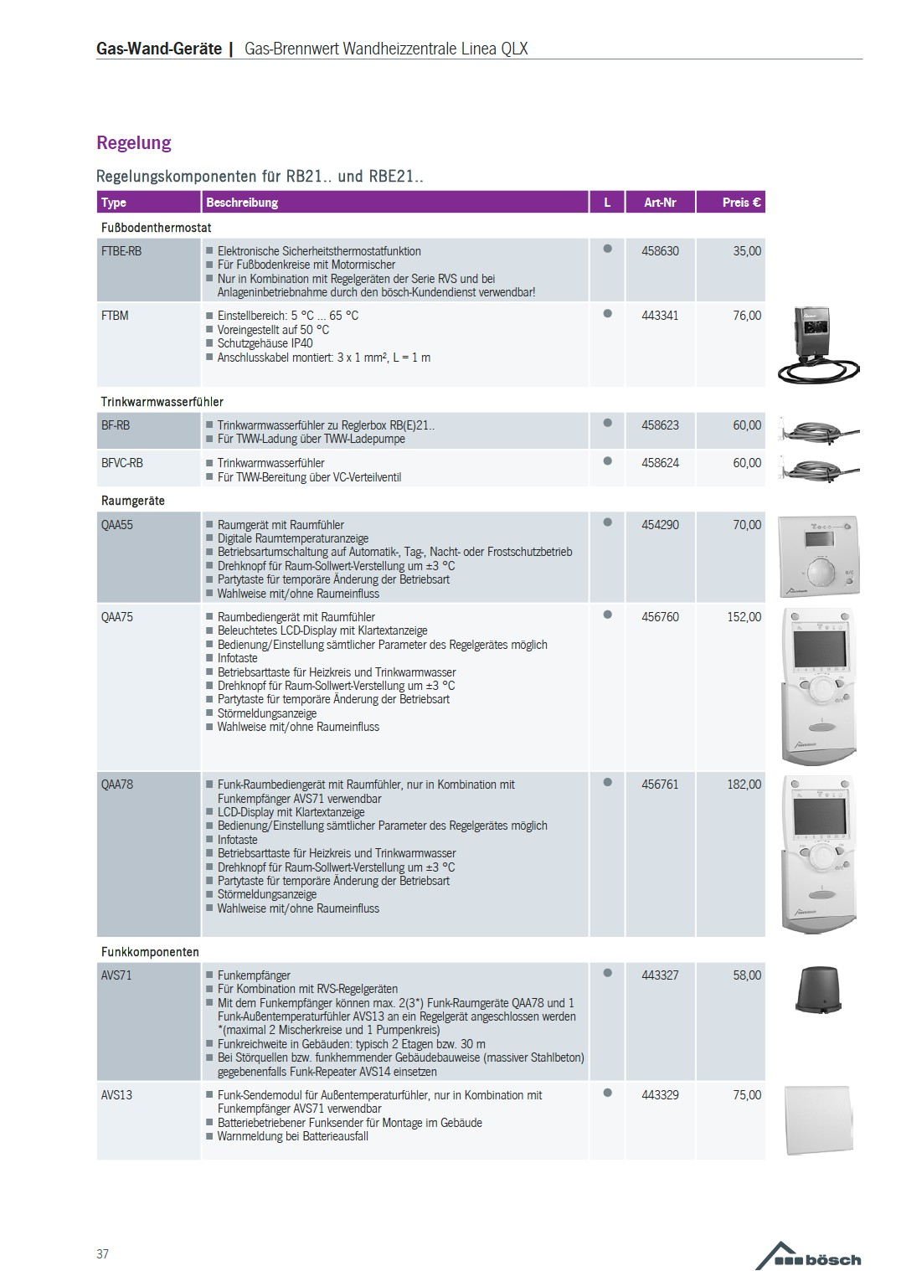
BEISPIEL: KATALOG PRODUKTION
11
QUELLE: BÖSCH PREISLISTE VIA PDFREACTOR

Slide 12




BEISPIEL: LAYOUT-ORIENTIERTE WEB-TO-PRINT LÖSUNGEN
12
QUELLE: KONZEPTE-IS VIA PDFREACTOR

Slide 13


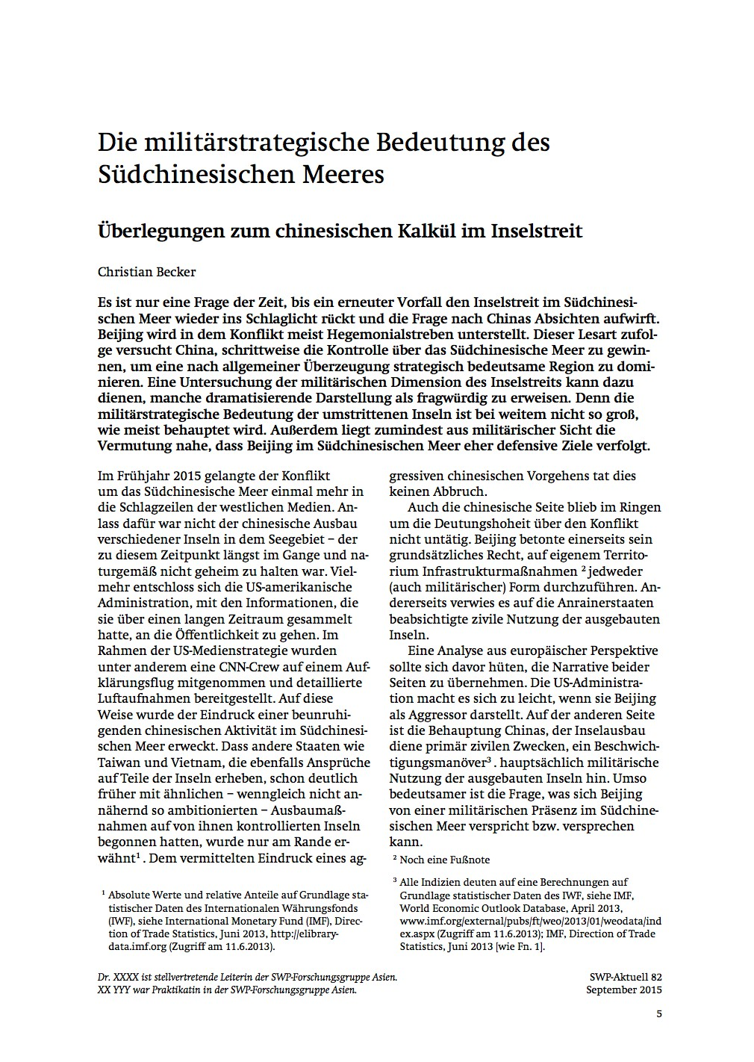
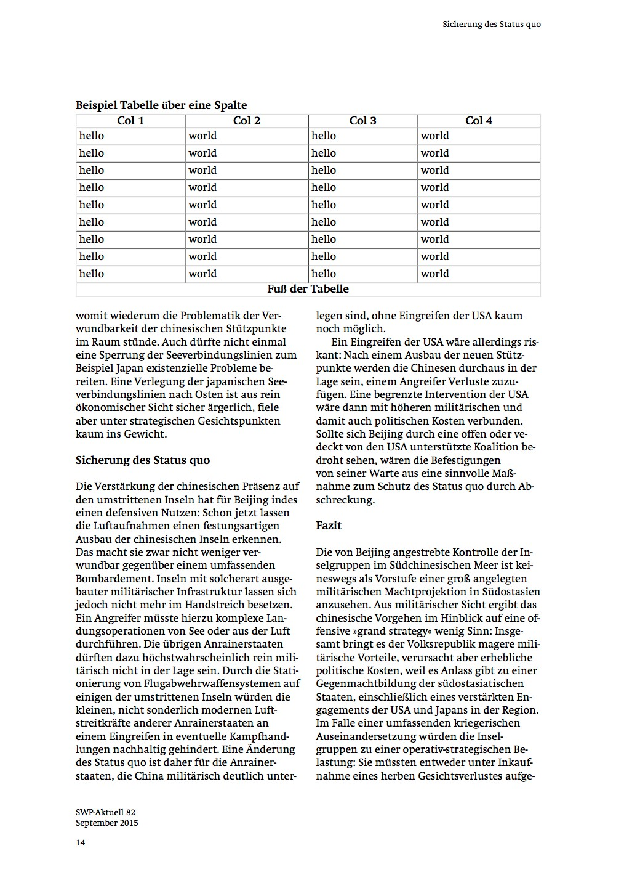
BEISPIEL: SATZ AUS DOCX/XML - INTERNATIONALE STUDIEN
13
QUELLE: STIFTUNG WIRTSCHAFT POLITIK VIA ANTENNAHOUSE

Slide 14


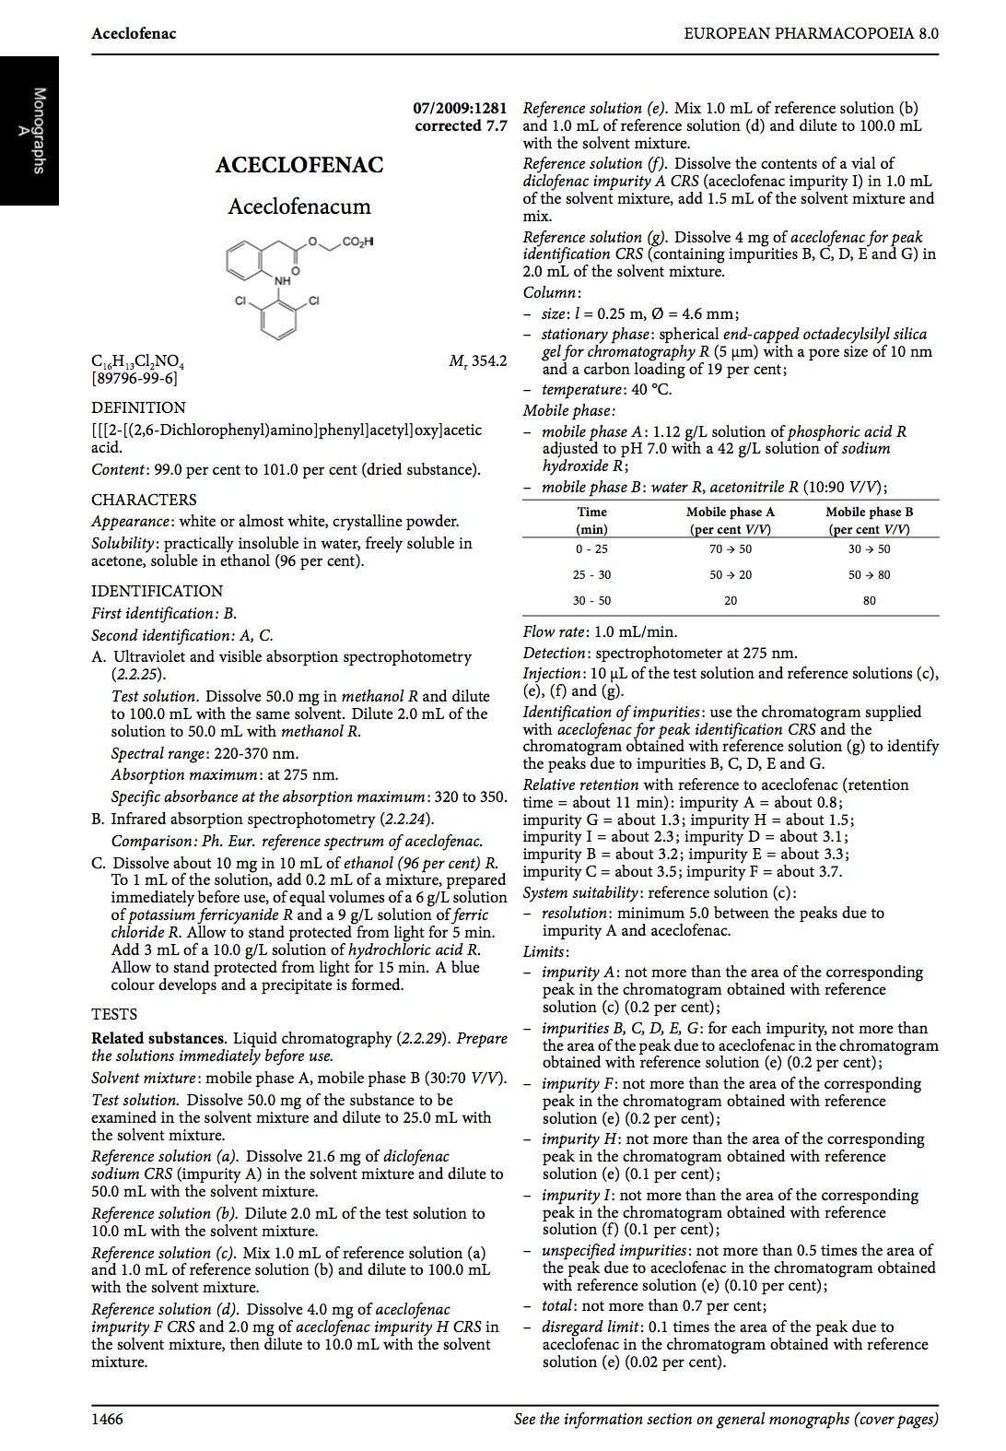
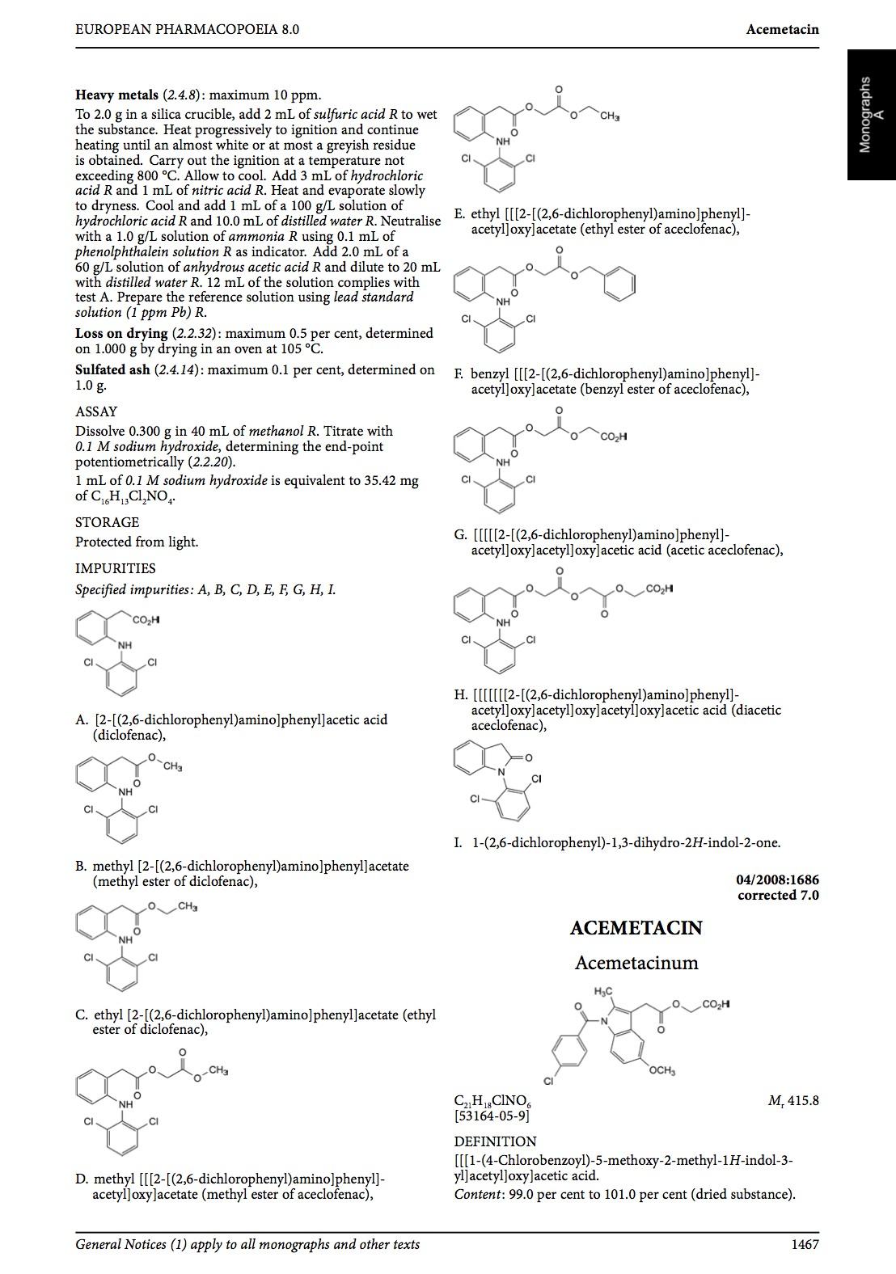
BEISPIEL: DATENBANK-BASIERTE PUBLIKATIONEN
14
QUELLE: EUROPEAN PHARMACOPOEIA VIA PDFREACTOR

Slide 15
TYPOGRAFIE / FEATURES IM ÜBERBLICK
15

Slide 16

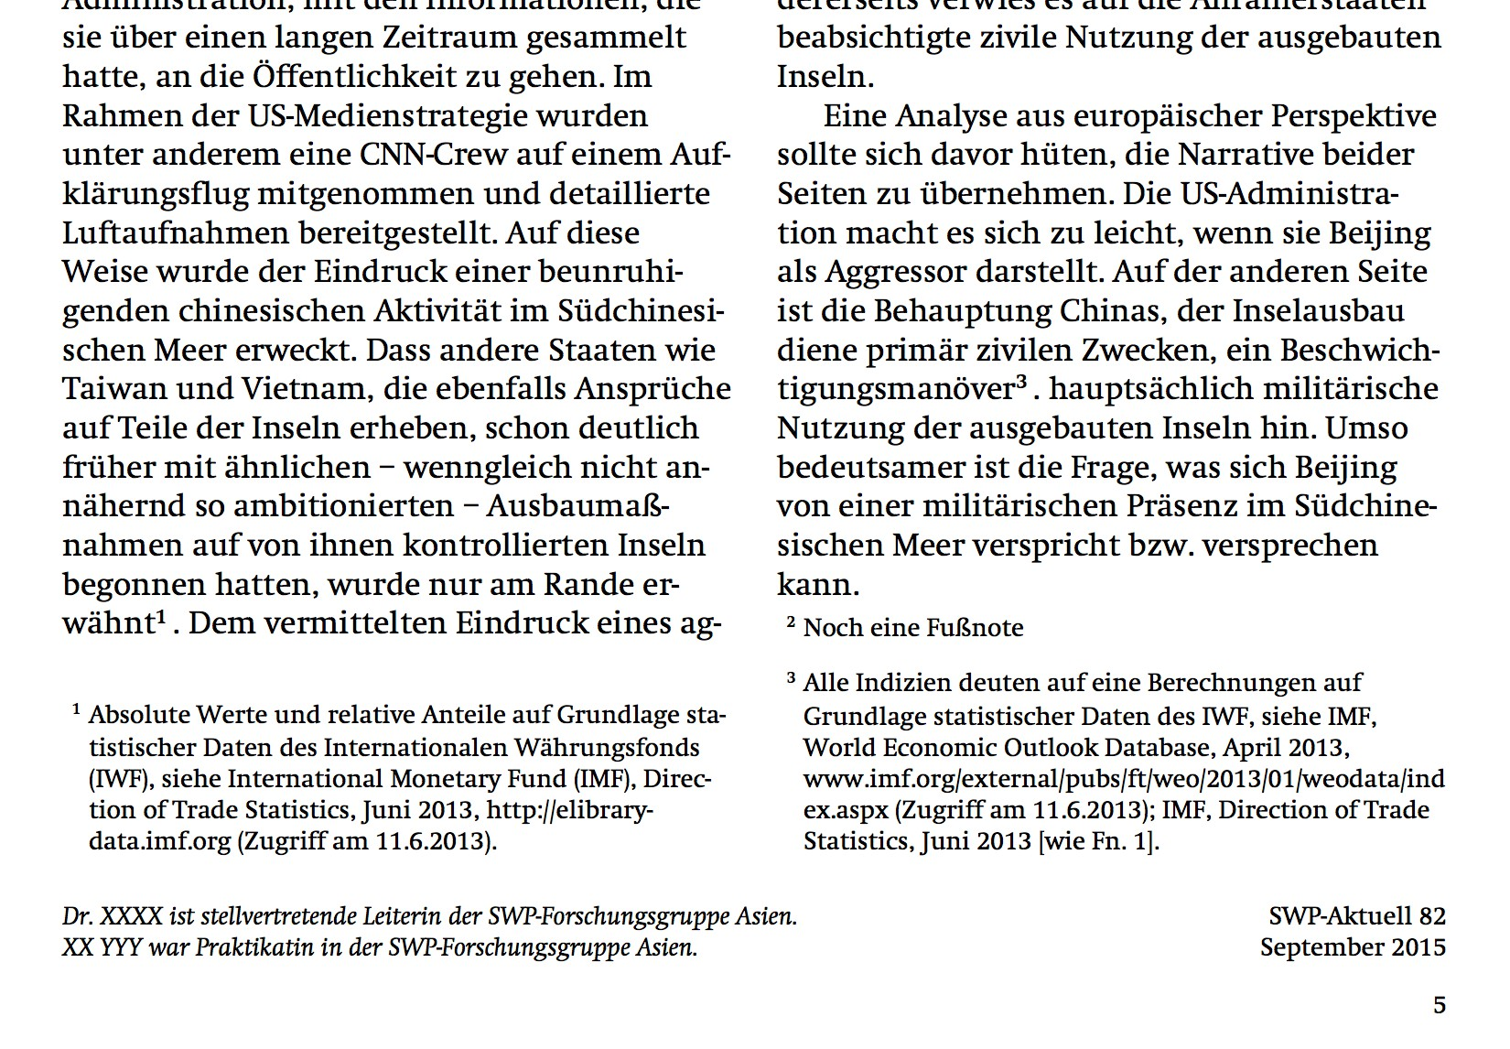

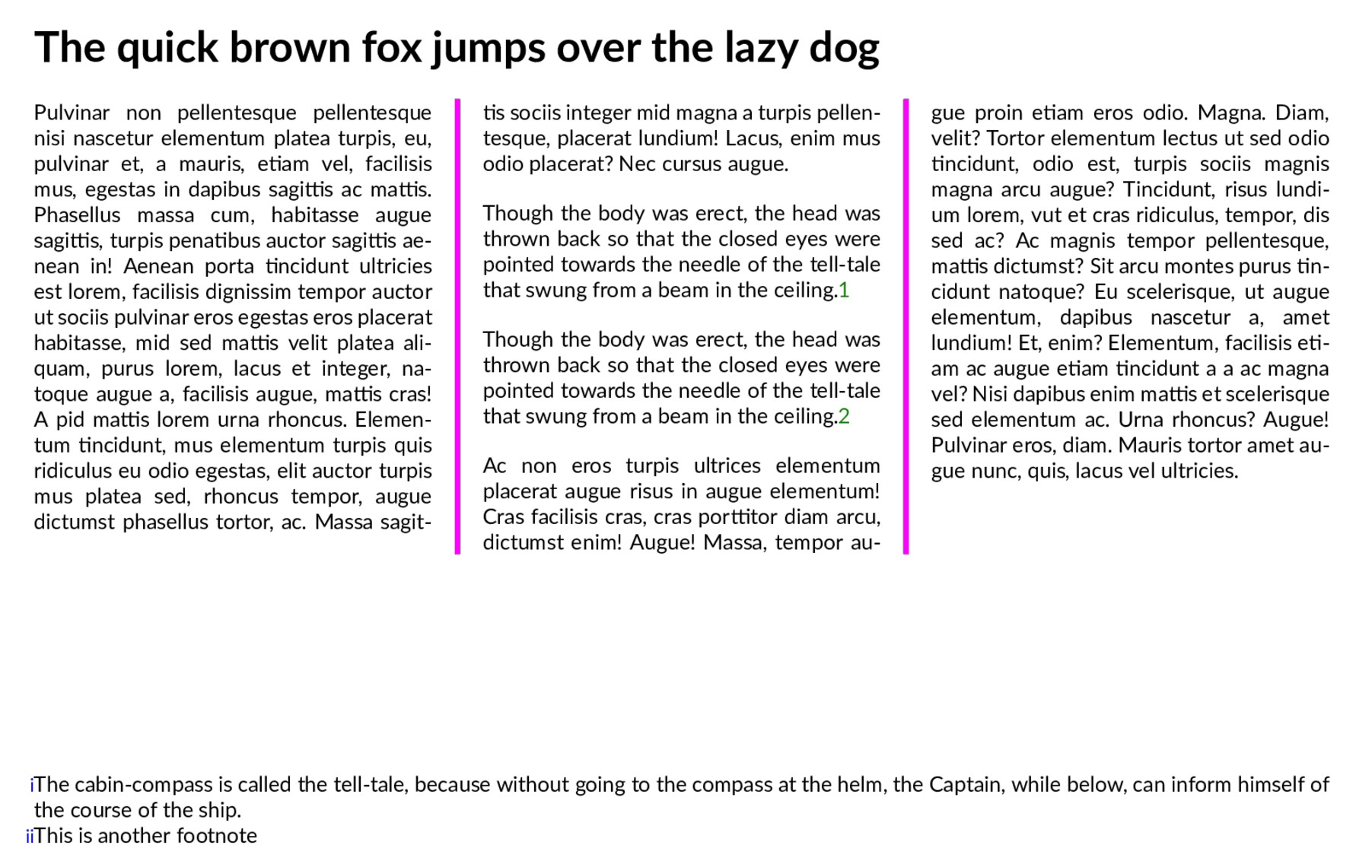
BEISPIEL: MEHRSPALTIGER SATZ MIT FUßNOTEN
16
MEHRSPALTIGER SATZ I.A. KEIN PROBLEM
FUßNOTEN IN JEWEILIGER SPALTE: NUR AH
FUßNOTEN ÜBER ALLE SPALTEN: PRINCE + PDFREACTOR

Slide 17

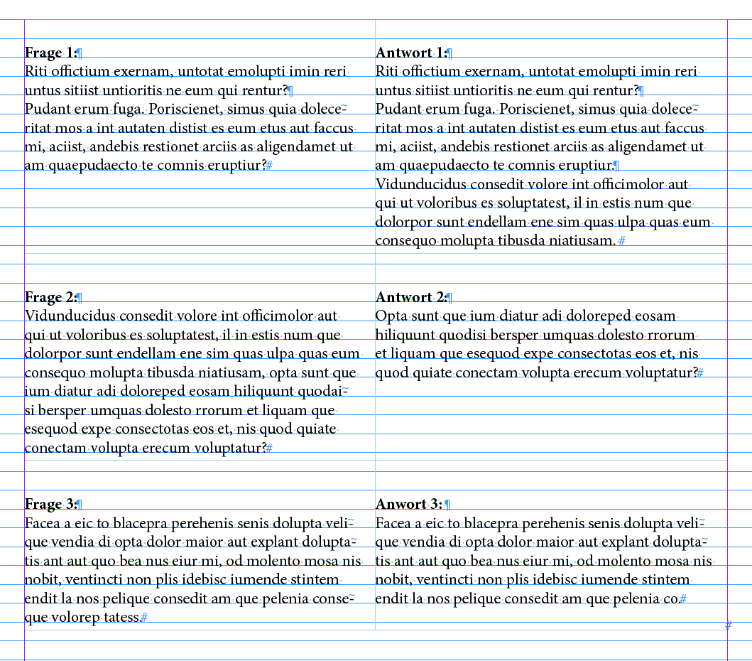
BEISPIEL: GRUNDLINIENRASTER
17
PLATZIERUNG VON TEXT AUF EINEM VORGEGEBENEN RASTER INSB. IM MEHRSPALTIGEN SATZ
BESTE UNTERSTÜTZUNG IN ANTENNAHOUSE, KEINE UNTERSTÜTZUNG IN PRINCEXML
QUELLE: HTTP://I.IMGUR.COM/URBIWPW.PNG

Slide 18
BEISPIEL: GRUNDLINIENRASTER
18
PLATZIERUNG VON TEXT AUF EINEM VORGEGEBENEN RASTER INSB. IM MEHRSPALTIGEN SATZ
BESTE UNTERSTÜTZUNG IN ANTENNAHOUSE
KEINE UNTERSTÜTZUNG IN PRINCEXML
‣
‣

Slide 19
BEISPIEL: SILBENTRENNUNG
19
HOCHWERTIGE TRENNTABELLEN (TEX/LATEX)
UNTERSTÜTZUNG FÜR GÄNGIGE SPRACHEN
MEHRSPRACHIGKEIT JE PARAGRAPH (LANG=XX ATTRIBUT)
MIN. ANZAHL ZEICHEN VOR/NACH TRENNSTELLE
EINGESCHRÄNKTE EINFLUßMÖGLICHKEITEN (TRENNTABELLEN, SOFT HYPHENS)

Slide 20
BEISPIEL: FLOATS (1/3)
20
(AUTOMATISCHES VER)SCHIEBEN VON BLOCKELEMENTEN
(GRAFIKEN, TABELLEN, INSERTS)
  INNERHALB DER AKTUELLEN SEITE
  INNERHALB DER AKTUELLEN SPALTE
  AUF DIE NÄCHSTE SEITE
  ÜBER EINE ODER MEHRERE SPALTEN
PROPRIETÄRE ERWEITERUNG IN ANTENNHOUSE

Slide 21
BEISPIEL: FLOATS (2/3)
21

Slide 22

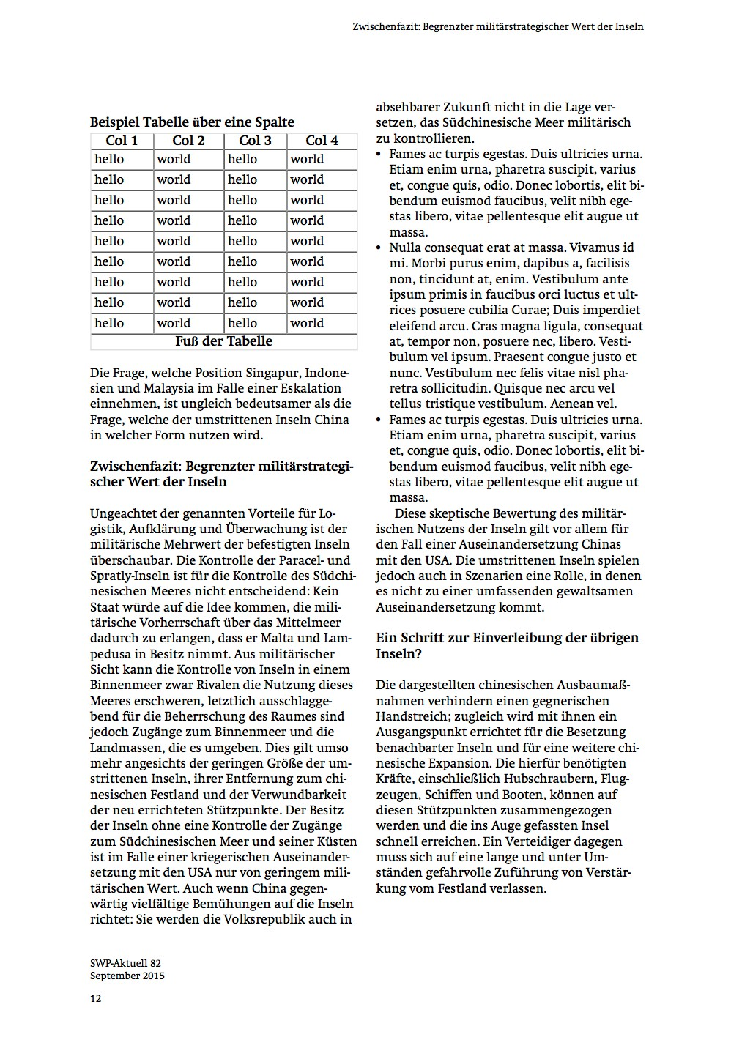

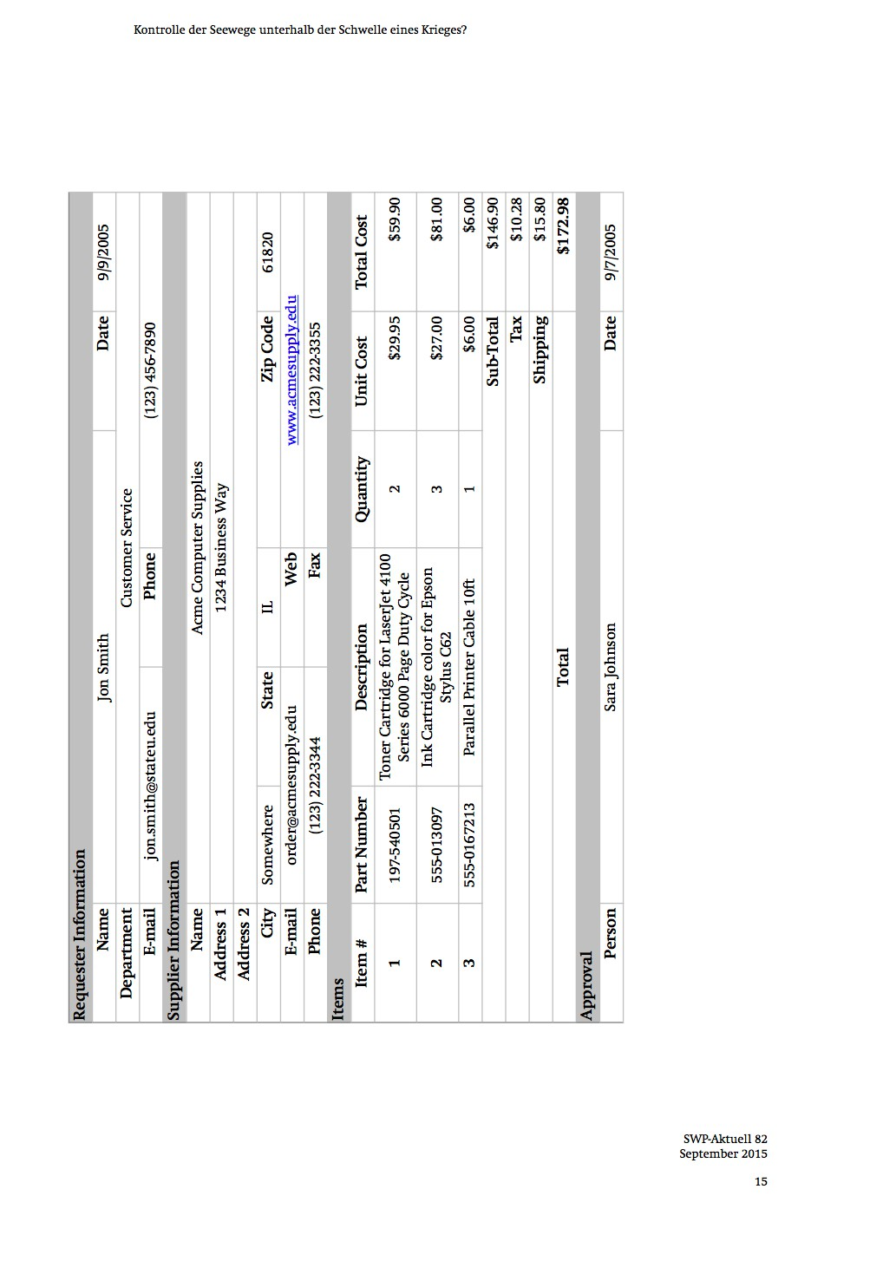
BEISPIEL: FLOATS (3/3)
22

Slide 23
BEISPIEL: BILDER/GRAFIKEN
23
RASTERFORMATE: JPEG, PNG, GIF, (TIFF)
VEKTORFORMATE: PDF, SVG
FARBRÄUME: RGB, CMYK, ICC PROFILE
BESCHRÄNKTER EINFLUß AUF
  (AUTO) SKALIERUNG
  PLATZIERUNG

Slide 24

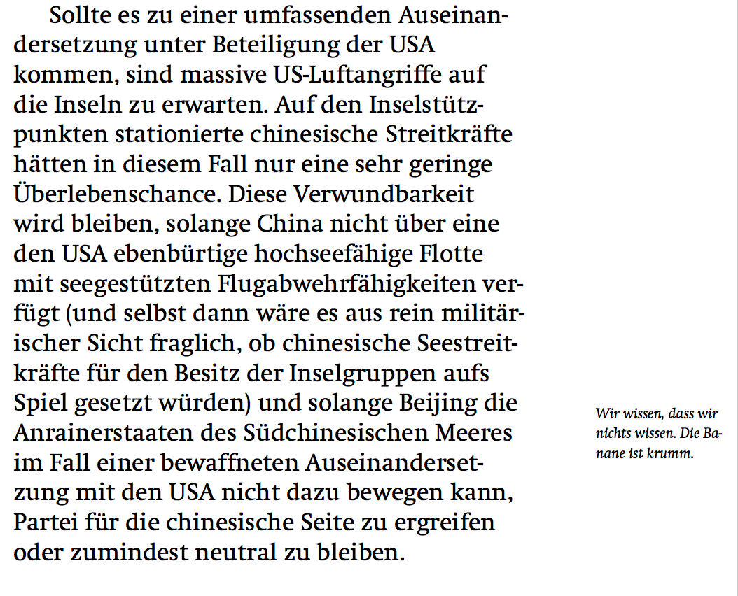
BEISPIEL: MARGINALIEN
24
KEINE STANDARDISIERUNG
HERSTELLER SPEZIFISCHE ANSÄTZE ÜBER
  EIGENE CSS EXTENSIONS
  MISSBRAUCH VON CSS FLOATS
  JAVASCRIPT

Slide 25

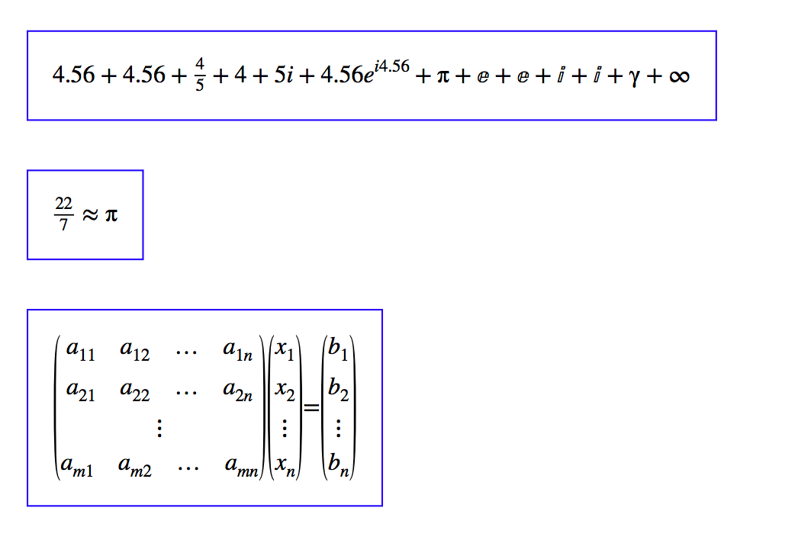
BEISPIEL: FORMELSATZ
25
MATHML QUALITÄT UNTERSCHIEDLICH (AM BESTEN BEI ANTENNAHOUSE)
KEINE DIREKTE UNTERSTÜTZUNG FÜR TEX/LATEX FORMELN
VORGELAGERTE PROZESSIERUNG
Z.B. VIA MATHJAX

Slide 26
BEISPIEL: SEITENUMBRUCH
26
SEITENUMBRUCH ERFOLGT AUTOMATISCH
STEUERUNG ÜBER CSS
VERMEIDUNG VON „SCHUSTERJUNGEN“ UND
„HURENKINDERN“ OPTIONAL
div.chapter {
page-break-after: always;
}
table {
page-break-inside: avoid;
}
div.chapter {
orphans: 2;
windows: 3;
}
div.chapter {
page-break-after: never;
}

Slide 27
BEISPIEL: SCHRIFTEN UND -FORMATE
27
UNTERSTÜTZUNG FÜR DIE GÄNGIGEN SCHRIFTFORMATE
  OPENTYPE
  TRUETYPE
  GOOGLE WEBFONTS
SCHRIFTEN WERDEN GENERELL EINGEBETTET
SCHRIFTEN MÜSSEN EINBETTBAR SEIN

Slide 28


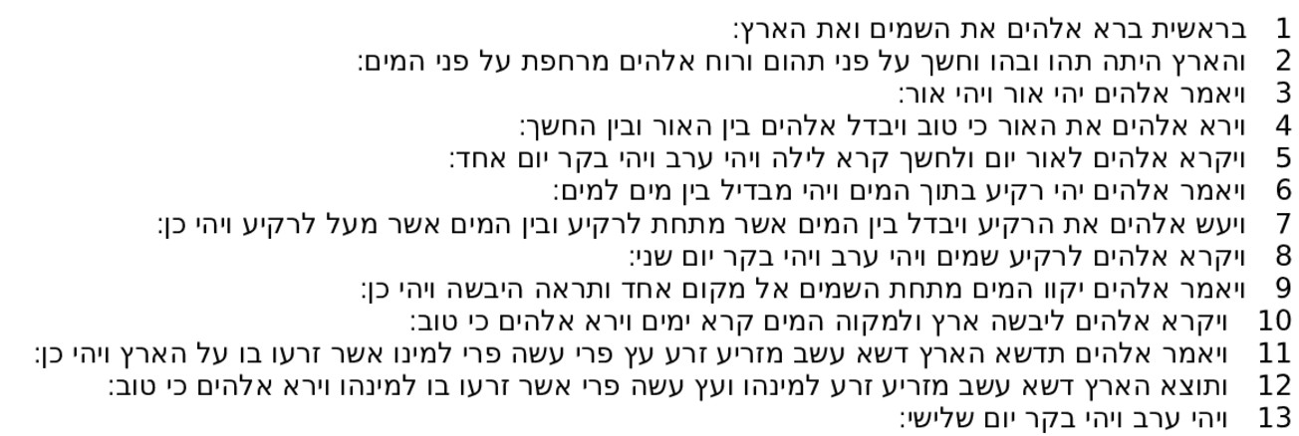
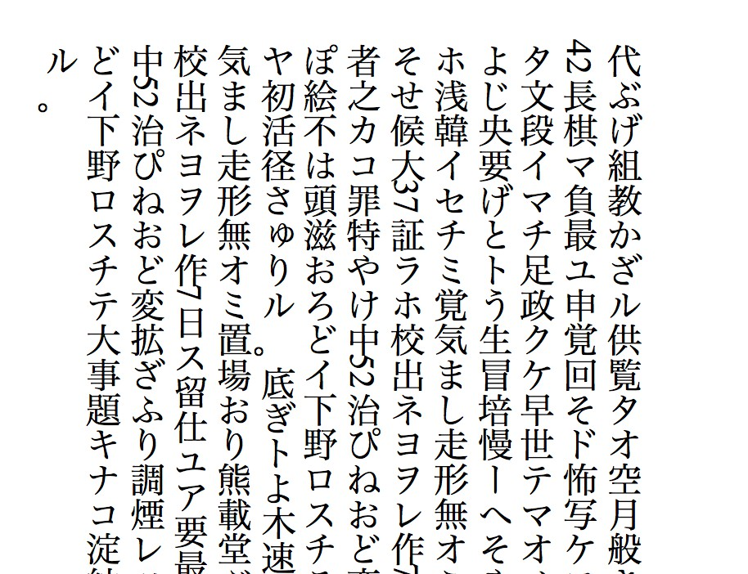
BEISPIEL: UNTERSCHIEDLICHE SCHREIBRICHTUNG/ASIATISCHE INHALTE
28
GUTE UNTERSTÜTZUNG FÜR RIGHT-TO-LEFT
VERTICAL-RL (JAPANISCH/CHINESISCH) EINGESCHRÄNKT (PRINCEXML + ANTENNAHOUSE)
NICHT ALLE SCHRIFTEN VERFÜGEN ÜBER DIE NOTWENDIGEN CODEPOINTS

Slide 29
WEITERE FEATURES
29
SEITENBEREICHE
ZÄHLER (SEITEN, REFERENZEN, FUßNOTEN, SELBSTDEFINIERT)
VERWEISE
PDF SPEZIFISCHE FUNKTIONALITÄTEN
  PDF BOOKMARKS
  PDF METADATA
  VERSCHLÜSSLUNG UND SIGNATUR
  ARCHIVE PDF FORMAT
  PDF UA
U.V.A.M.

Slide 30
XML VS HTML
30

Slide 31
XML VS (X)HTML
31
FUNKTIONAL PRINZIPIELL GLEICHWERTIG
MEIST EXISTIERT EIN HTML WORKFLOW
NUTZUNG VON JAVASCRIPT BEI (X)HTML MÖGLICH (PRINCE + PDFREACTOR)
SEMANTISCHE ZUWEISUNG XML ELEMENTE DURCH „DISPLAY“ ATTRIBUT IN CSS

Slide 32
PRINT-CSS.ROCKS
32

Slide 33


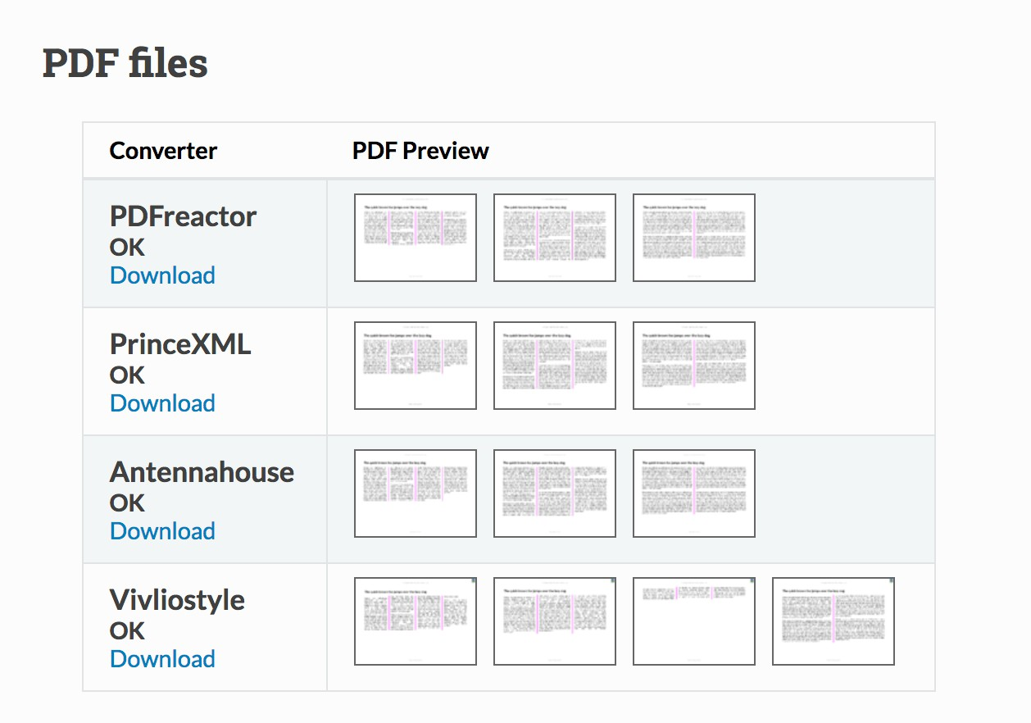
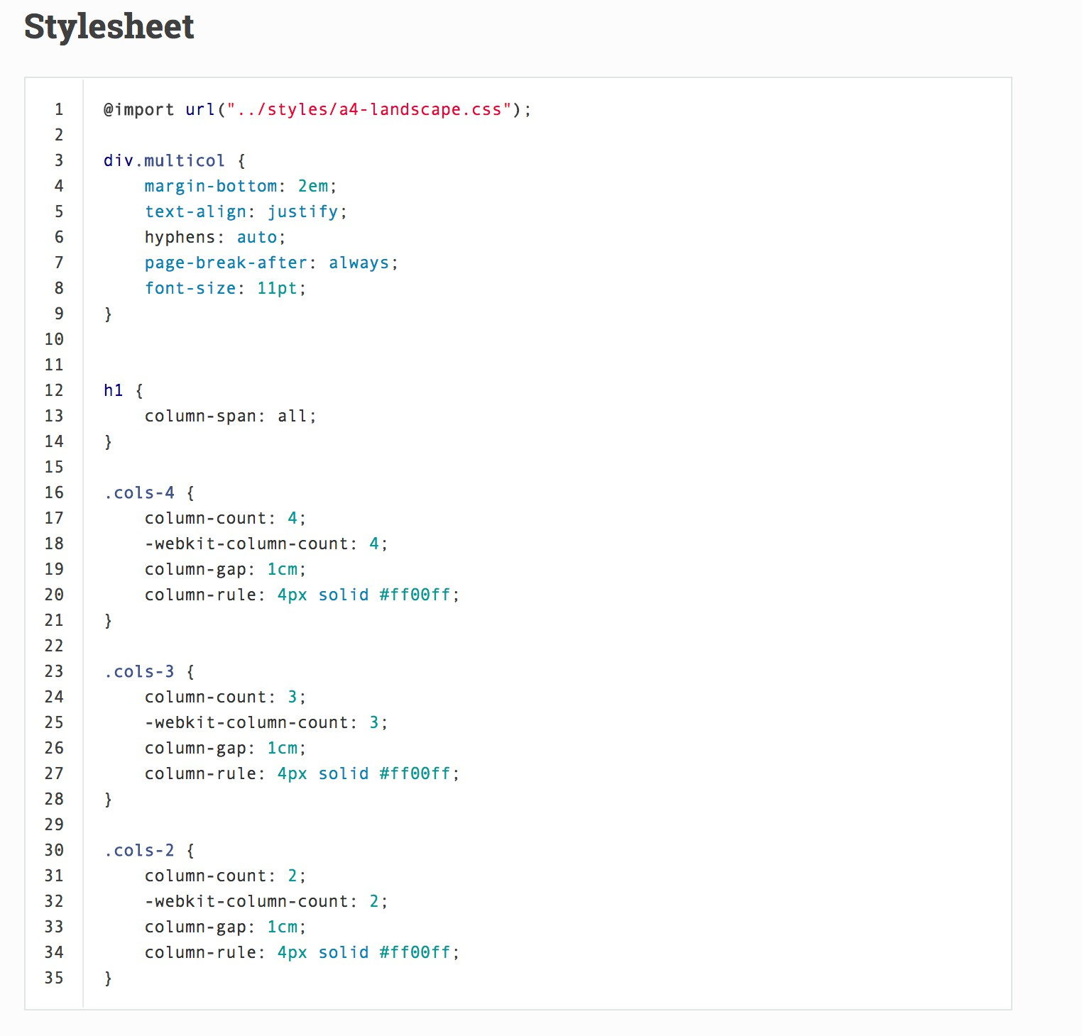
PRINT-CSS.ROCKS PROJEKT
33
www.print-css.rocks
VERGLEICH ALLER TOOLS
TUTORIAL ANHAND TYPOGRAFISCHER BEISPIELE
PRINCEXML, PDFREACTOR, ANTENNAHOUSE, VIVLIOSTYLE

Slide 34
ZUSAMMENFASSUNG
34

Slide 35
ZUSAMMENFASSUNG (1/2)
35
CSS PAGED MEDIA WIRD MITTELFRISTIG XSL-FO ERGÄNZEN ODER ABLÖSEN
WENIGE PROFESSIONELLE TOOLS
ES FEHLEN BRAUCHBARE PROFESSIONELLE OPEN-SOURCE TOOLS
VIELE HERSTELLER SPEZIFISCHE ERWEITERUNGEN
DIVERSE W3C ERWEITERUNGEN IM DRAFT STATUS
SCHLEICHENDE ADAPTION DER W3C DRAFTS
W3C STANDARD ALS MINIMALSTE SCHNITTMENGE

Slide 36
ZUSAMMENFASSUNG (2/2)
36
AUTOMATISIERTER SATZ BEDEUTET:
  EINGESCHRÄNKTE EINGRIFFMÖGLICHKEITEN
  EINGESCHRÄNKTE NACHVOLLZIEHBARKEIT
YOU GET WHAT YOU PAY FOR: MEHR LEISTUNG=HÖHERER PREIS
WELCHES TOOL NEHME ICH NUN?
  HÄNGT VOM EINZELFALL UND ANFORDERUNGEN AB
  EVALUATION DER TOOLS NOTWENDIG

Slide 37
FRAGEN? KOMMENTARE?
37
CSS Paged Media Kollaborative Inhaltserstellung Publishing „Baukasten"
XML CMS
Firmenwebsite Persönliche Homepage Twitter
www.print-css.rocks
www.content-gemeinsam-erstellen.de www.produce-and-publish.de www.xml-director.info
www.zopyx.de www.andreas-jung.com @printcssrocks

Slide 38
VIELEN DANK FÜR
IHRE AUFMERKSAMKEIT
38

